Slide 1

Паралимпийские зимние игры
7-16 марта.

Slide 2
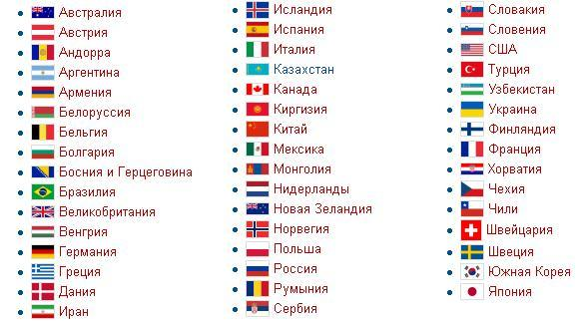
Заявлено об участии в XI Зимних Паралимпийских Играх, которые пройдут в Сочи с 7-го по 16-е марта 2014 года, сорока семи стран.
Ожидается, что в столицу Паралимпиады-2014 для участия в соревнованиях прибудут 1350 спортсменов (и их сопровождающих).
Около сотни участников уже прибыли в Сочи, ещё до церемонии закрытия 22-й Зимней Олимпиады.
Со списком стран-участниц можно ознакомиться ниже (перечень участников - из Википедии):
Заявлено об участии в XI Зимних Паралимпийских Играх, которые пройдут в Сочи с 7-го по 16-е марта 2014 года, сорока семи стран.
Ожидается, что в столицу Паралимпиады-2014 для участия в соревнованиях прибудут 1350 спортсменов (и их сопровождающих).
Около сотни участников уже прибыли в Сочи, ещё до церемонии закрытия 22-й Зимней Олимпиады.

